Slide 1



KIBERPAJZS awareness
–TUDATOSSÁG ÉS TUDÁS
Sütő Ágnes
KiberPajzs / társ-projektgazda
Magyar Bankszövetség / főtitkárhelyettes

Slide 2

European credit sector associations call for boosting fraud prevention efforts
- across the fraud chain
Brussels, 17 September 2024
The report is the outcome of a collaborative effort that brings together the perspectives and unique insights from a wide range of parties affected by fraud, including representatives from consumer and merchant organisations, bank and non-bank payment service providers, central banks, the European Banking Authority, the European Commission, the European Data Protection Board, and Europol.
The four “gamechangers” identified for a more effective prevention and mitigation of fraud are:
1) Effective cross-sectoral collaboration beyond the payment industry and shared responsibilities;
2) The sharing of fraud insights and data;
3) A supervisory enforcement and cooperation at EU level across sectors beyond the payment industry;
4) Ensuring that product design prioritises consumer protection.

Slide 3













KiberPajzs ÖSSZEFOGÁS

Slide 4

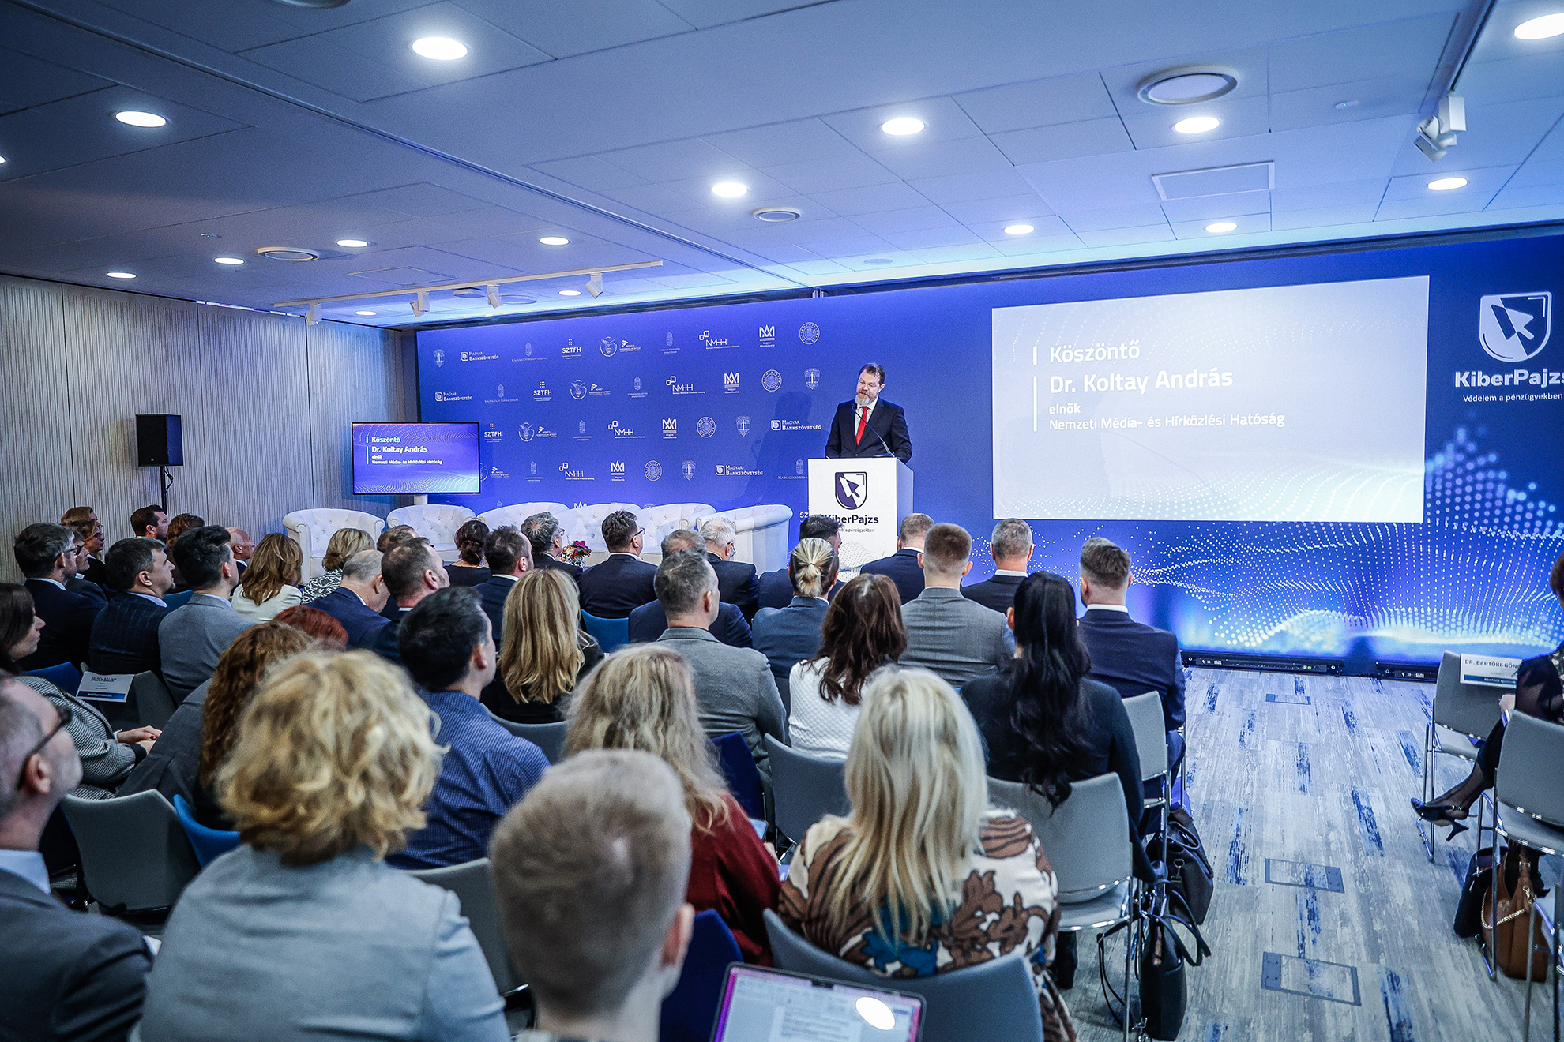
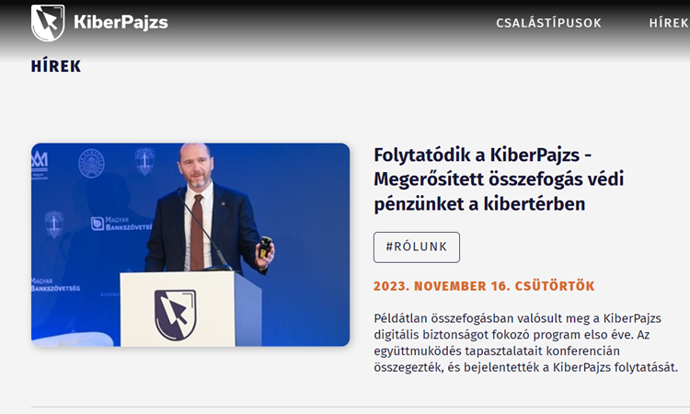
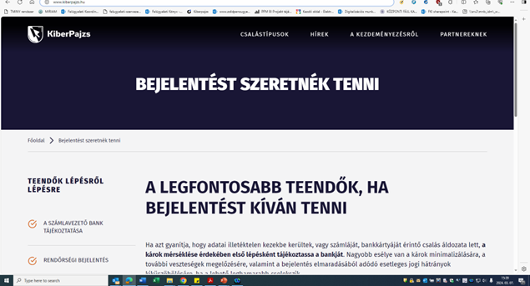


ÖSSZEFOGÁS
Tudásmegosztás
Konferenciák
Operatív folyamatok összehangolása
KiberPajzs Projekt-szervezet , munkacsoportok
Optimalizált együttműködés
Sajtótájékoztatók, sajtóesemények
Edukáció, tájékoztatás
Kommunikációs kampányok
Kommunikációs együttműködés
akulcstevagy.hu
mediaunio.hu
Kiberpajzs.hu
A
TUDÁS-KÖZPONT

Slide 5

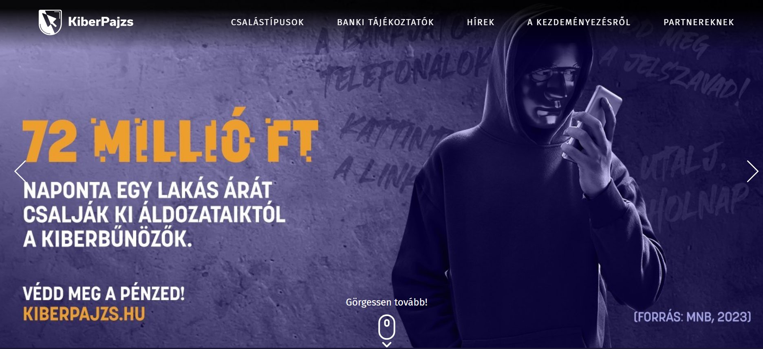
FIGYELEM-FELKELTÉS
TÉNYEK, ADATOK

Slide 6


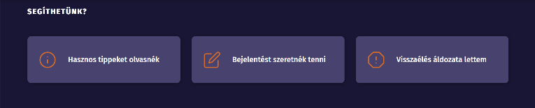
Honlap látogatottság
A honlapot 2023. áprilisi indulása óta már közel 320.000 felhasználó látogatta meg.
A Kiberpajzs kampány- és always-on kommunikációjában összesen több mint 16 milliószor jelentek meg különböző tartalmaink, amelyekre több mint 220 ezer kattintás érkezett.
  A 2024. június nagyobb hangsúly, 91.000 kattintás
  A 2024. július fele annyi megjelenés kb ugyanannyi kattintás,
→ A hatékony awareness tevékenységnek köszönhetően már ismerős a téma, nagyobb bizalommal kattintanak az adott tartalomra.
Több, mint 320 ezer látogató
Több mint 16 millió megjelenés
Notes:
TOP5 tartalom: Nyitóoldal; Csalástípusok; Digitális szimat kihívás; Bejelentőoldal; Hírek
A látogatók közel fele budapesti, őket kisebb arányban követik a látogatók megyeszékhelyekről, nagyvárosokból
A látogatók több mint fele 45-65+ korosztályból érkezik.
Nők: 63,3%; Férfiak: 36,7%

Slide 7
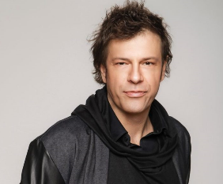










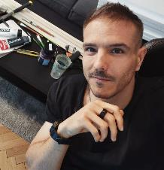

INFLUENCEREKKEL A CSALÓK ELLEN
Célunk egy olyan, alulról építkező társadalmi összefogás, ahol a rokonok, barátok, kollégák, ismerősök egymás figyelmét hívják fel a csalások tényére, csalástípusokra és lehetséges védekezési módokra.
Az influencer kampány tervezetten szeptember végén indul.
MNB
Till
Attila
Szabó
Zsófi
Görög
Zita
Dezső
Bence
Nagy
Beni
Csonka
András
Gelencsér
Timi
Nagy
Máté
Lakatos Levente
Gym
Suleiman
ORFK
A te influencered
The VR
Just Vidman

Slide 8

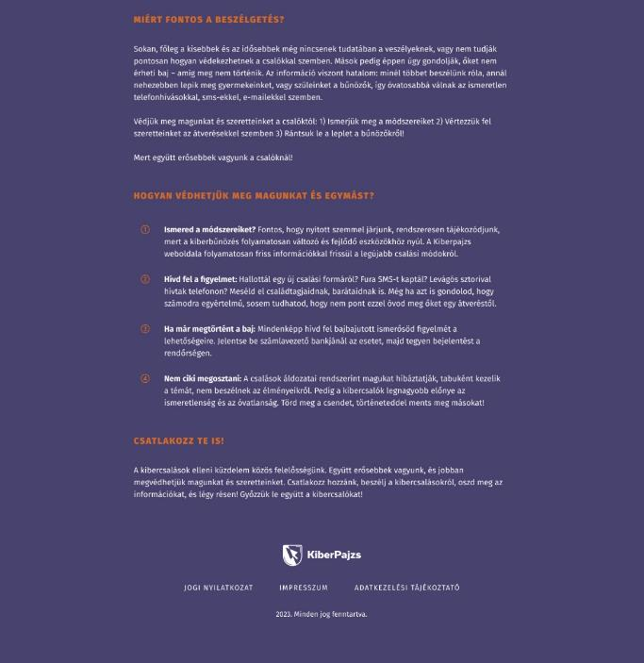
Együtt Erősebbek vagyunk!
Ezt a társadalmi összefogást a résztvevő influencerek segítségével keltjük életre, majd a kiberpajzs.hu készülő aloldalán visszük tovább, ahol bővebben tájékozódhatunk a témában.

Slide 9


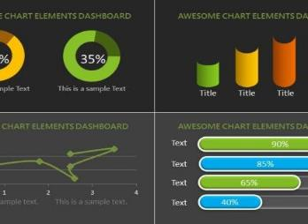
kiberpajzs.hu
Ági diája
Notes:
MBSZ Kvízek eredményei:
KAHOOT: Összesen 56 kvíz érhető el: általános pénzügyi műveltséget fejlesztő, megtakarítás, családi költségvetés stb, 36 közülük digitális-, kiberbiztonság témájú.
56 kvízjátékot 2018-2024 között 26.000 alkalommal, 193.400 játékos játszotta e
PÉNZ7 oldal Digitális Szimat Kvíz (2024.03.25 óta):15 kérédsből álló kvízsor, kiberbiztonsági témában, nem csak gyrekeknek. Befejezett kitöltések száma: 981 db. A kitöltések alapján megállapítható, hogy
egy igazi vagy csalárd szándékú telefonos ügyintézés felismerése még mindig nehézségeket okoz (melyek azok az infók, amelyeket kérhet egy ügyintéző és kiadhat az ügyfél; nem ismerik fel a nyomásgyakorlást és a sürgetést.)
erős jelszó: sokan születési dámot, vagy mindenhol ugyan azt a jelszót adják meg

Slide 10

ISKOLAPADBAN
  PÉNZ7 kibertanóra – tartalom, lektorálás
  → 3-4. osztályos óraterv
  → 5-6. osztályos óraterv
  → 7-8. osztály + középiskola – FRISSÍTVE!
  Az Oktatási Hivatal több szócikkeket beemel a nemzeti tananyagba a kiberpajzs.hu oldalról!
Szakmai partner: Nemzeti Kibervédelmi Intézet

Slide 11



Slide 12
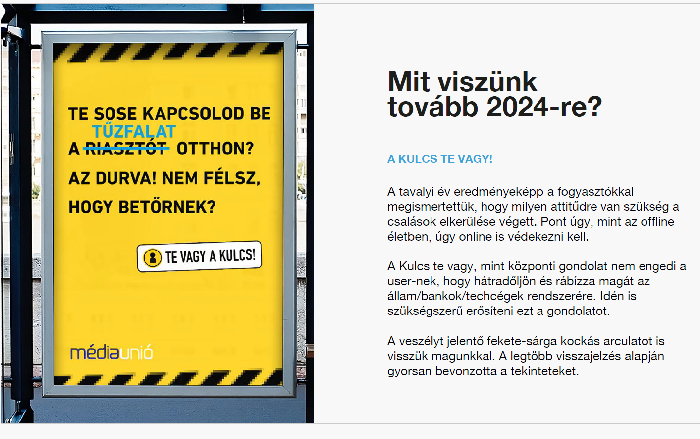

Slide 13

BUKTASD LE A CSALÓT!

Slide 14
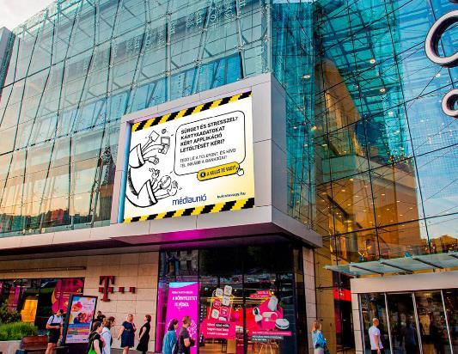
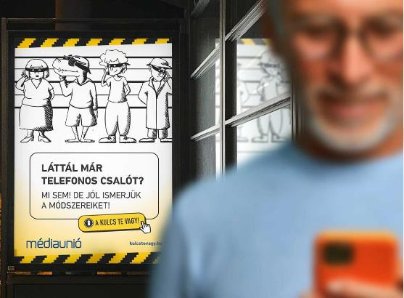

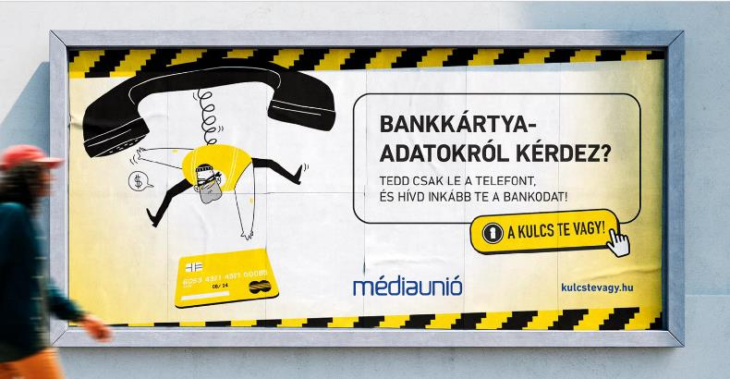
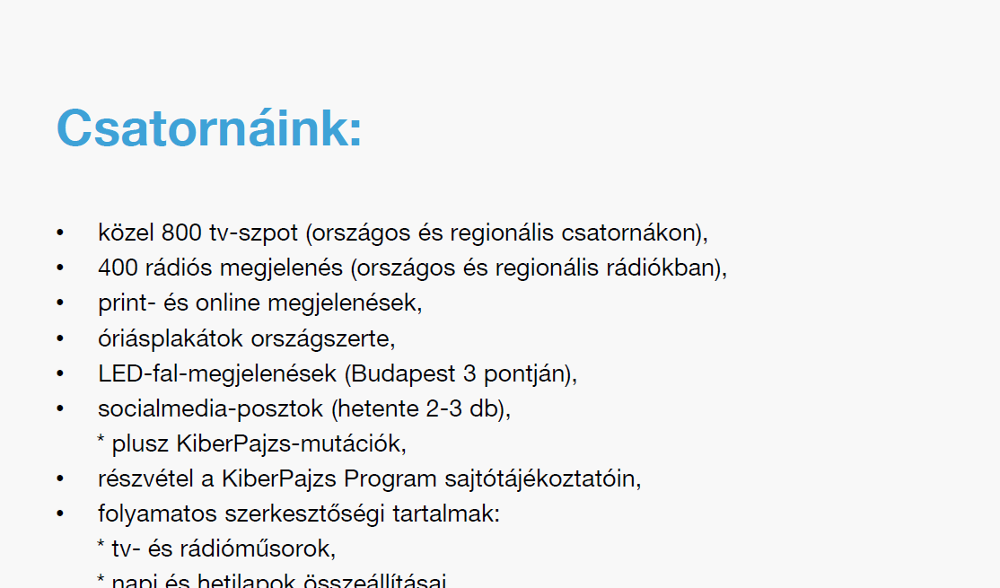
Médiaunió kampány 2.0

Slide 15

Médiaunió kampány 2.0

Slide 16
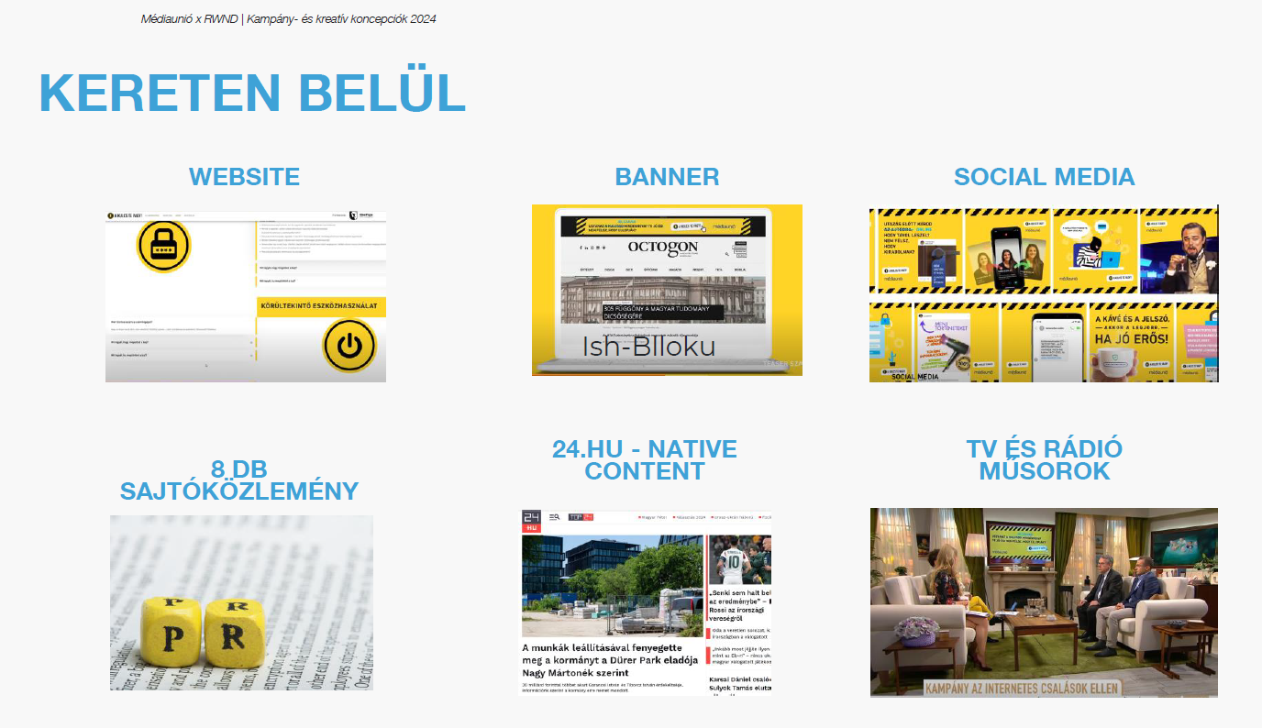
Médiaunió kampány 2.0

Slide 17


Slide 18

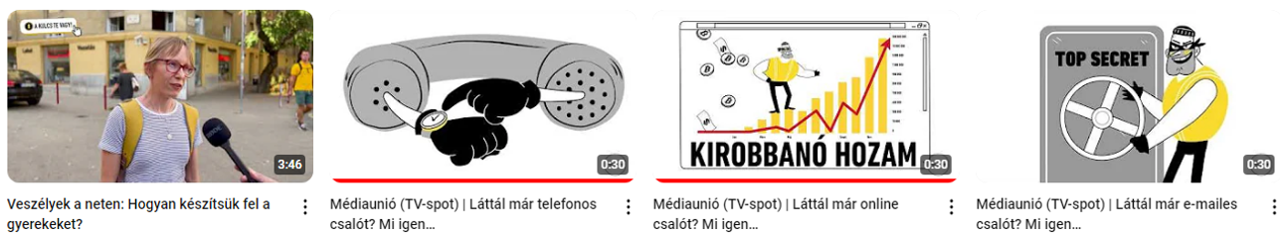
MédiaUnió – MBSZ kampány FRISS ANYAGOK
A Médiaunió kampányhonlap megújult változata - KiberPajzsos átkötésekkel
https://www.akulcstevagy.hu/
A kiberpajzs.hu PARTNEREKNEK letölthetőek lesznek!
Új tv- és rádió-szpotjaink:
https://www.youtube.com/@mediaunio4387/videos

Slide 19


Slide 20


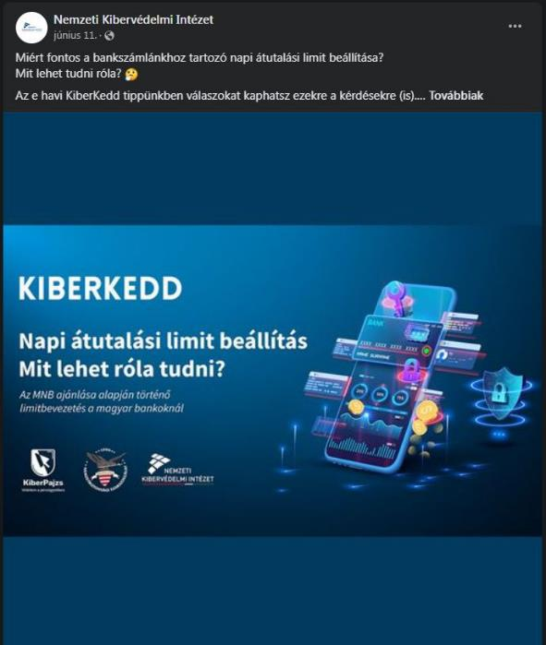

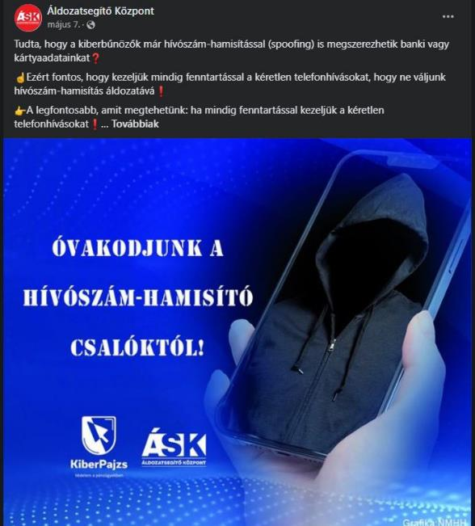
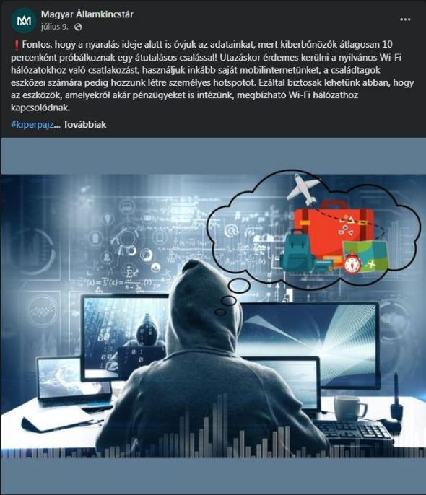
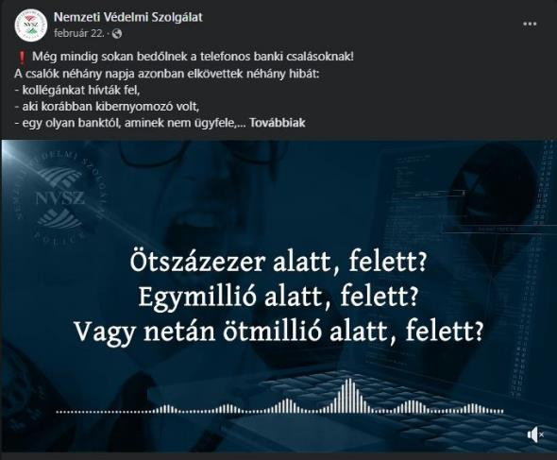
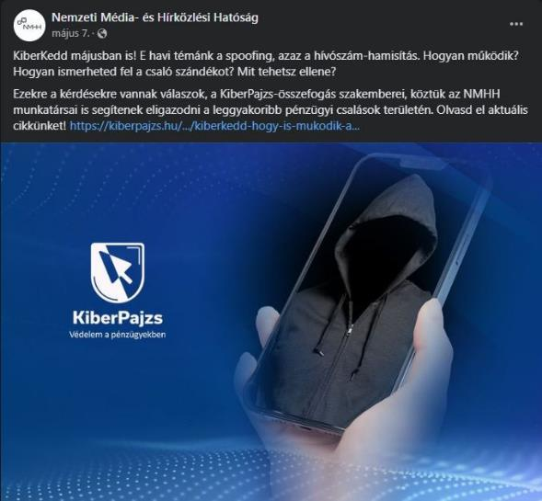
KIBERKEDD

Slide 21

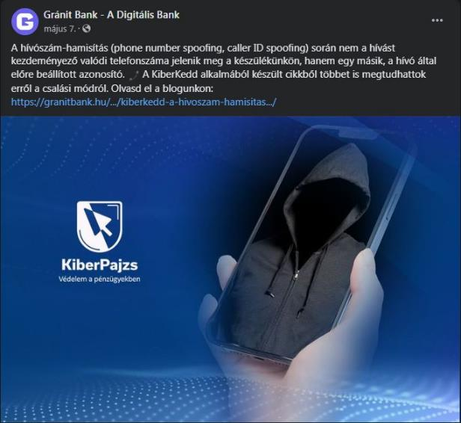
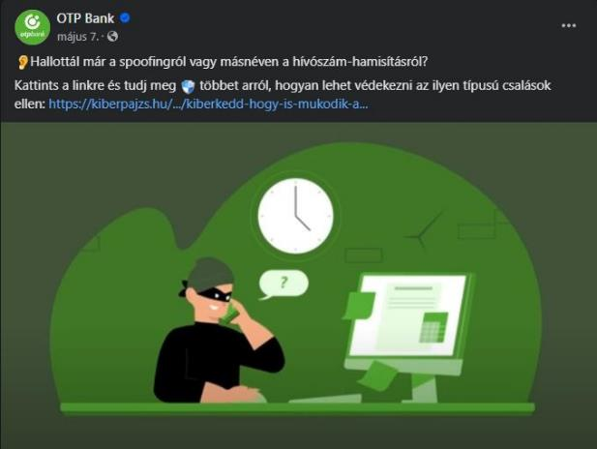

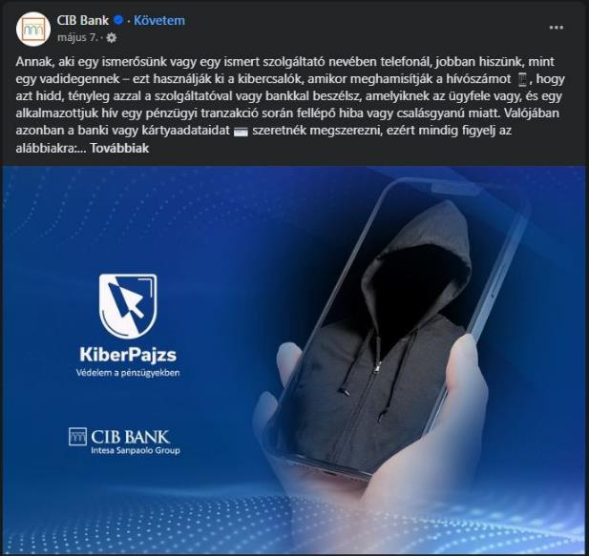
KIBERKEDD
Közösségi média-körkép

Slide 22

kiberpajzs.hu
AJÁNLÁS
AZ ONLINE PÉNZÜGYI VISSZAÉLÉSEK ÁLDOZATAIVAL TÖRTÉNŐ KOMMUNIKÁCIÓ ELŐSEGÍTÉSÉRE
IM-ÁSK, MBSZ, MNB, ORFK
Banki oktatóanyag – áldozatsegítő magatartás felépítése
PSZICHOLÓGIAI TÉNYEZŐK
Az anyag összefoglalja a banki ügyfelek által észlelt online pénzügyi visszaélések bejelentésének folyamatát, valamint az ügyfélszolgálati kommunikáció javasolt alapelveit a banki munkatársak számára annak érdekében, hogy elkerüljék azon másodlagos viktimizációs helyzeteket, melyek a sértetteket/ügyfeleket áldozathibáztató helyzetbe hozzák.

Slide 23


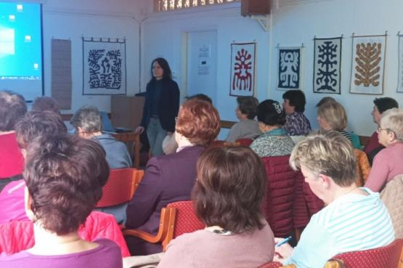


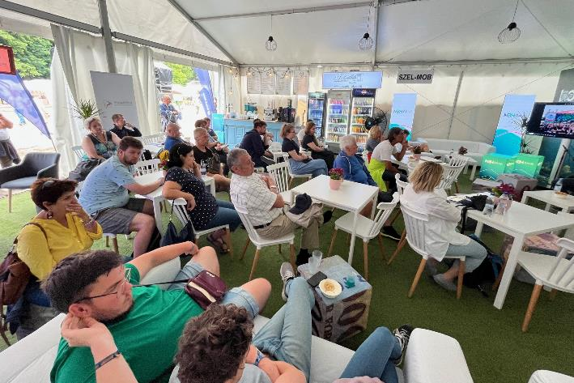
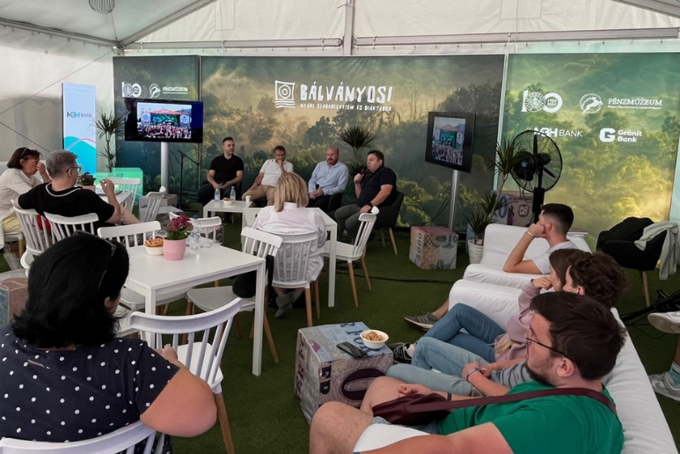

FESZTIVÁLOK, KONFERENCIÁK,
FÓRUMOK
A KiberPajzs partnerek
különböző rendezvényeken
népszerűsítették
a projektet.

Slide 24
Köszönöm a figyelmet! www.kiberpajzs.hu

